Slide 1
Vi fortsætter med politik
Hvad ved vi indtil videre?

Slide 2
Dagens program
1) Det STORE overblik
2) Samfundsfag fremadrettet
3) I gang med samfundsfag (igen) repetition
4) Pause
5) Værdi/fordelingspolitik
6) Vælgertyper

Slide 3
Det store overblik
Ideologier
Partierne
Inddeling af partierne: Fordelingspolitik/værdipolitik
Partiernes adfærd
Vælgernes adfærd
Grundloven
Magtens tredeling

Slide 4
Samfundsfag fremadrettet
Det er vigtigt at tage noter og skrive ned undervejs.
Det er vigtigt at deltage i undervisning og træne at snakke samfundsfag’sk – For det er det i skal til eksamen.
Vi fortsætter med emnet politik lidt tid endnu – så vi alle har samme udgangspunkt

Slide 5
OPgave
I jeres studiegruppe er I nu samlet med klassekammerater fra andre klasser – opgaven er at sørge for vi har samme udgangspunkt vi kan arbejde videre fra.
Det er vigtigt vi bliver gode til at være sammen om at være faglige
I skal i jeres studiegruppe sammenligne noter/viden om ideologierne og partierne
Det vil sige alle i studiegruppen skal kunne forklare: Liberalisme, Konservatisme, Socialisme & Socialliberalisme
Dernæst skal i placere de danske partier efter hvilken ideologi de tilhører
Vi samler op i fællesskab

Slide 6
Pause
☺

Slide 7
Inddeling af partierne
Udover at inddele partierne efter ideologi så inddeler vi også efter fordelingspolitik og værdipolitik
Hvad er fordelingspolitik?
Hvad er værdipolitik?

Slide 8
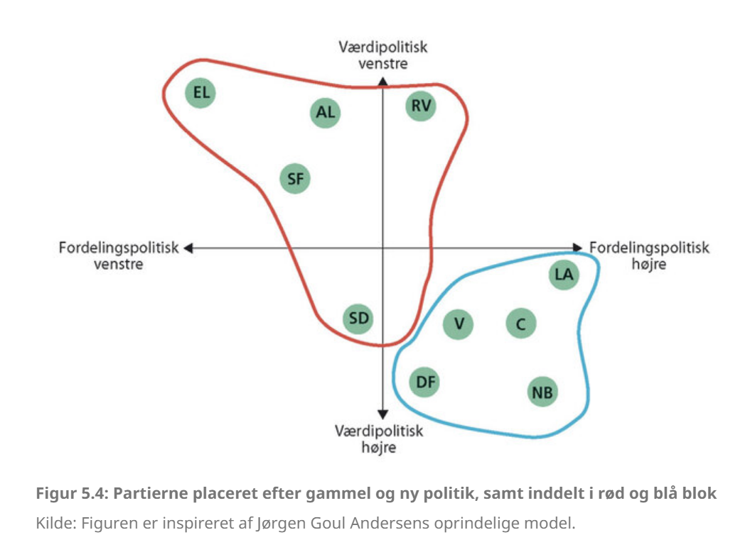
Fordelingspolitik/værdipolitik

Slide 9
Værdipolitik eller fordelingspolitik?
Det skal kunne betale sig at arbejde, derfor skal skatten på arbejde ned og offentlige ydelser beskæres.
De danske grænser skal lukkes for at begrænse indvandringen til landet.
Dagpengene skal være så høje, at de sikrer de arbejdsløse en rimelig levestandard.
Det er urimeligt, at de rige arver deres rigdom – skatten på arv skal være højere.
Danmark skal gå forrest, når det gælder om at bekæmpe CO2-forurening og den globale opvarmning.

Slide 10
Værdipolitik eller fordelingspolitik
Kriminelle udlændinge skal afsone deres fængselsstraf i Kosovo.
Den høje skat i Danmark er især generende for højtlønnede, som ønsker at gøre en ekstra indsats – derfor skal topskatten sættes ned.
Virksomhedsskatten skal sættes ned, så de danske virksomheder kan konkurrere med udlandet.
Der skal bygges flere havvindmølleparker, så vi ikke er afhængige af energi fra Rusland

Slide 11
Typer af vælgere
Typisk har vi vælgere jo nogle holdninger som vi så forsøger at matche med det parti der repræsenterer ens holdninger bedst.
Tror i folk har de samme holdninger hele tiden, eller skifter man holdning?

Slide 12
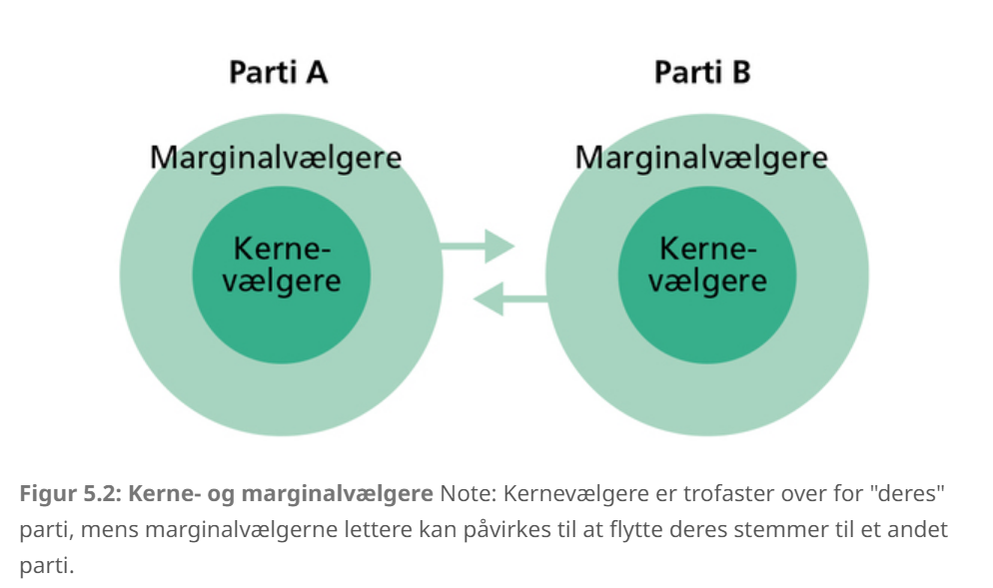
Marginalvælgere og kernevælgere

Slide 13
Issue voting
Nogle vælgere har et emne de går meget op i og det er kun det emne der afgør hvad man stemmer på
Issue-voting betyder, at vælgeren sætter sit kryds på baggrund af enkeltsager. Disse enkeltsager kan være knyttet til såvel det fordelingspolitiske som det værdipolitiske.
Folketingsvalget i 2019 blev kaldt et klimavalg fordi mange stemte på det parti der havde den klimapolitik der passede bedst til dem
Typiske politiske enkeltsager i dansk politik kan være spørgsmål om indvandring, skat, velfærd og kriminalitet.

Slide 14
Issue Ownership (Emneejerskab)
I forlængelse af dette er det generelt sådan at vælgerne typisk forbinder forskellige politiske emner med bestemte politiske partier
Issue-ownership er, når et politisk parti af vælgerne opfattes som det med de stærkeste holdninger til en bestemt politisk sag eller emne. Det vil sige, at partiet så at sige ”ejer” eller ”bestemmer” måden, man taler om sagen på.
Nye Borgerlige og Danmarks Demokraterne har f.eks. Udfordret Dansk Folkepartis emneejerskab når det komme til den hårde udlændingepolitik
Liberal Alliance har udfordret Venstre når det kommer til styr på økonomien
SF har udfordret Social Demokratiet når det kommer til Børnehaver og folkeskolen

Slide 15
Forberedelse til næste gang
Næste gang skal vi se på en række modeller der forklarer partiers adfærd
I har tid nu til at læse lektien.

